Slide 1
合神心意的關係 詩篇34:1-14； 撒母耳記上 30

Slide 2
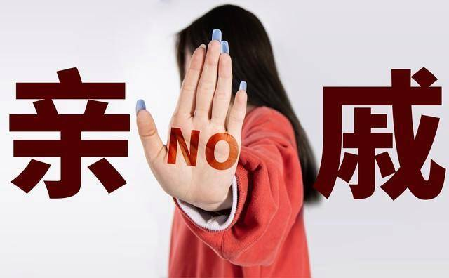
90後斷親現象
家不再是避風港
sohu.com/
sohu.com/

Slide 3
在壓力下，如何建立合神心意的關係？
信仰
幫助我們超越人的本性
https://club.commonhealth.com.tw/

Slide 4
信：在患難時稱頌讚美

Slide 5
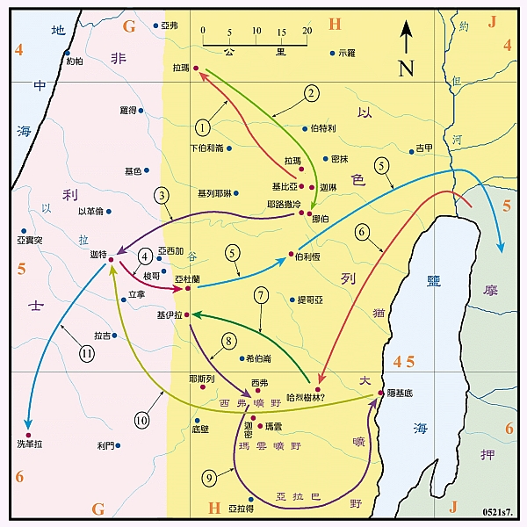
信：在患難時稱頌讚美
大衛的逃亡路線

Slide 6
信：在患難時稱頌讚美
詩篇 34
大衛在亞比米勒面前裝瘋，被他趕出去，就作這詩。 1我要時時稱頌耶和華；
讚美他的話必常在我口中。
2我的心必因耶和華誇耀；
謙卑人聽見就要喜樂。
3你們和我當稱耶和華為大，
一同高舉他的名。

Slide 7
信：在患難時稱頌讚美
詩篇 34
4我曾尋求耶和華，他就應允我，
救我脫離了一切的恐懼。
5凡仰望他的，便有光榮；
他們的臉必不蒙羞。
6我這困苦人呼求，耶和華便垂聽，
救我脫離一切患難。
7耶和華的使者在敬畏他的人四圍安營，
搭救他們。
尋求
救
應允

Slide 8
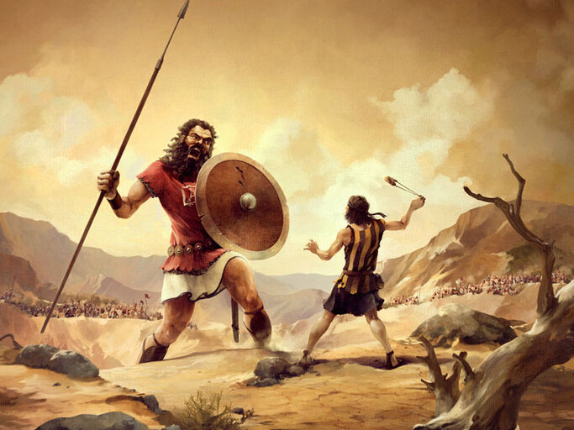
信：在患難時稱頌讚美
大衛又說：「耶和華救我脫離獅子和熊的爪，也必救我脫離這非利士人的手。」（撒上 17:37）
Aish.com

Slide 9
望：在恐懼中仰望恩典
詩篇 34
8你們要嘗嘗主恩的滋味，便知道他是美善；
投靠他的人有福了！
9耶和華的聖民哪，你們當敬畏他，
因敬畏他的一無所缺。
10少壯獅子還缺食忍餓，
但尋求耶和華的甚麼好處都不缺。

Slide 10
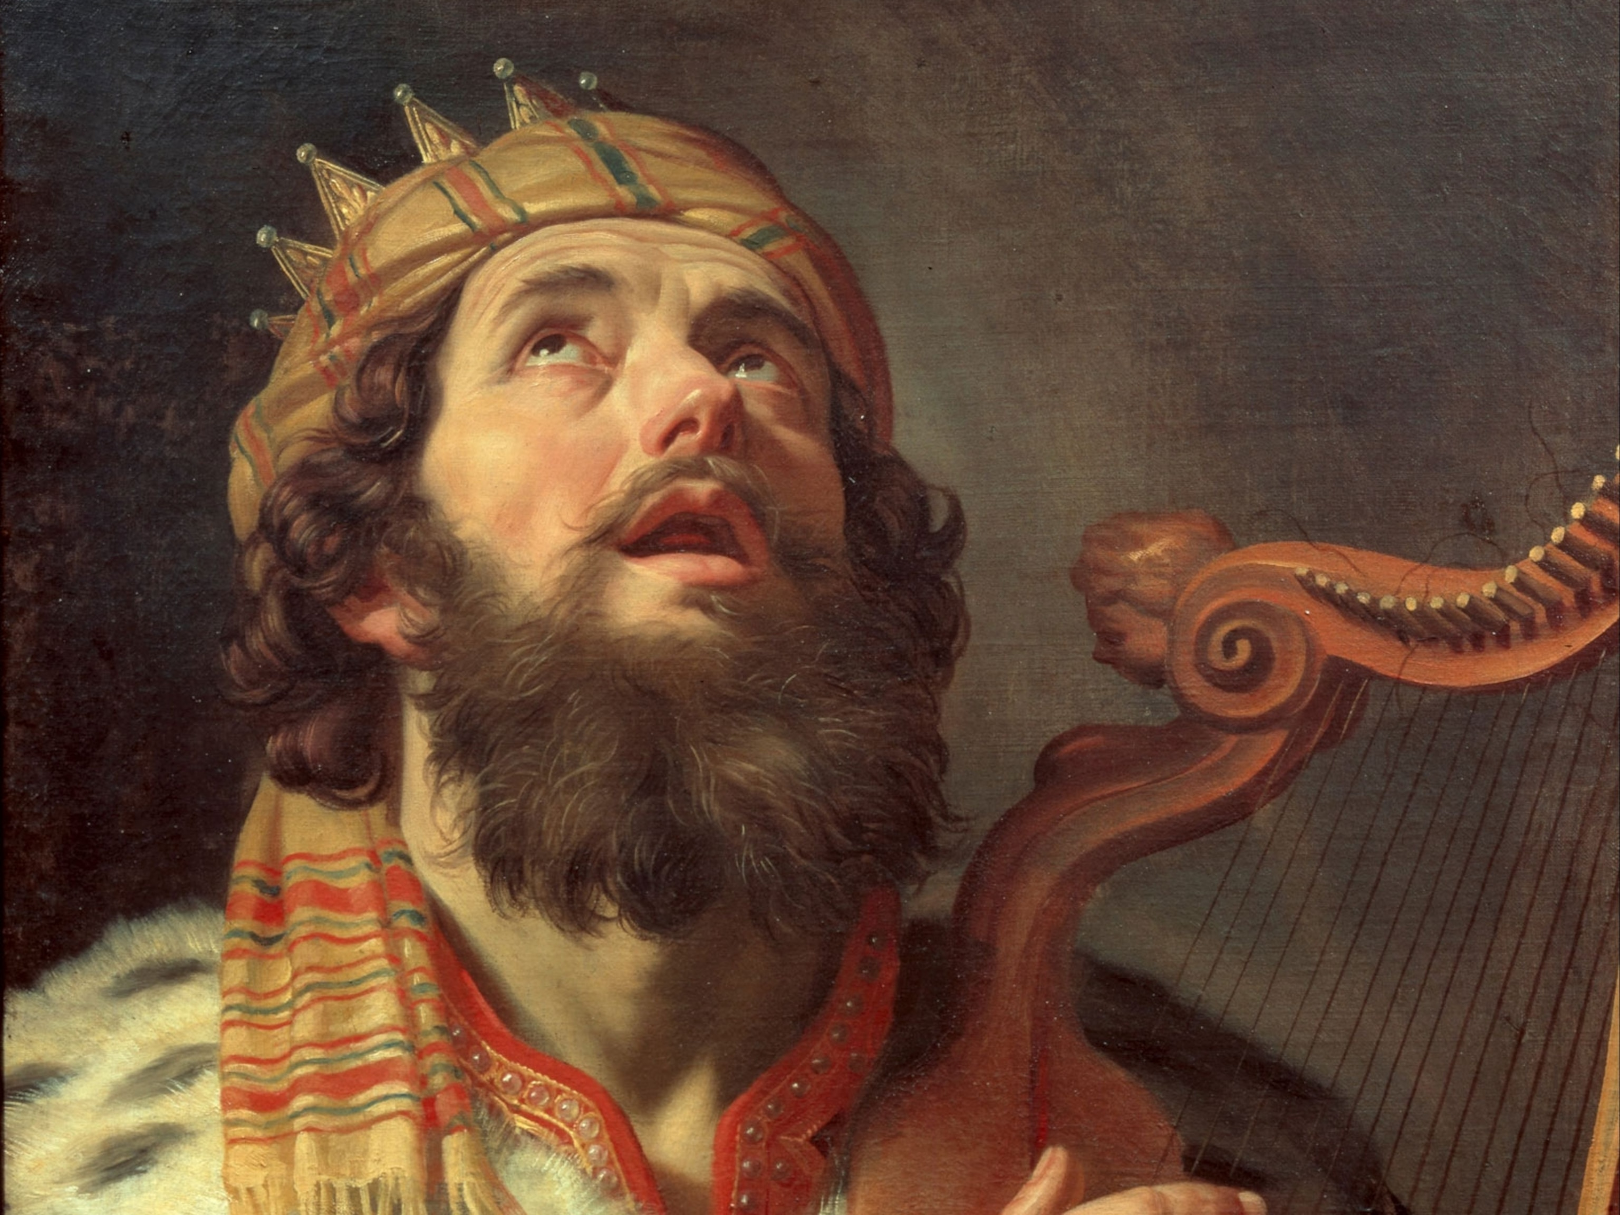
望：在恐懼中仰望恩典
大衛说「我算甚麼，我的民算甚麼，竟能如此樂意奉獻？因為萬物都從你而來，我們把從你而得的獻給你。... 耶和華－我們的神啊，我們預備這許多材料，要為你的聖名建造殿宇，都是從你而來，都是屬你的。」
（歷代志上29:14-16）
nationalgeographic.com/

Slide 11
愛：在壓力下尋求和睦
詩篇 34
11眾弟子啊，你們當來聽我的話！
我要將敬畏耶和華的道教訓你們。
12有何人喜好存活，
愛慕長壽，得享美福，
13就要禁止舌頭不出惡言，
嘴唇不說詭詐的話。
14要離惡行善，
尋求和睦，一心追趕。

Slide 12
愛：在壓力下尋求和睦
1. 禁止舌頭不出惡言

Slide 13
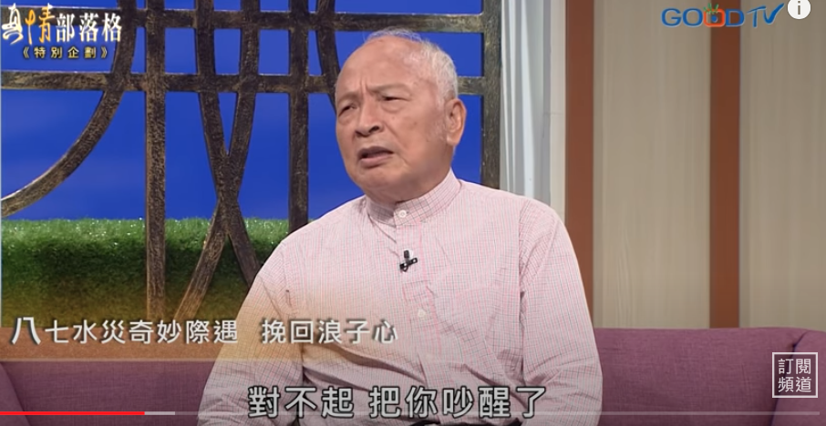
愛：在壓力下尋求和睦
1. 禁止舌頭不出惡言

Slide 14
愛：在壓力下尋求和睦
1. 禁止舌頭不出惡言
2. 離惡行善，尋求和睦

Slide 15
愛：在壓力下尋求和睦
1. 禁止舌頭不出惡言
2. 離惡行善，尋求和睦
3. 一心追趕

Slide 16
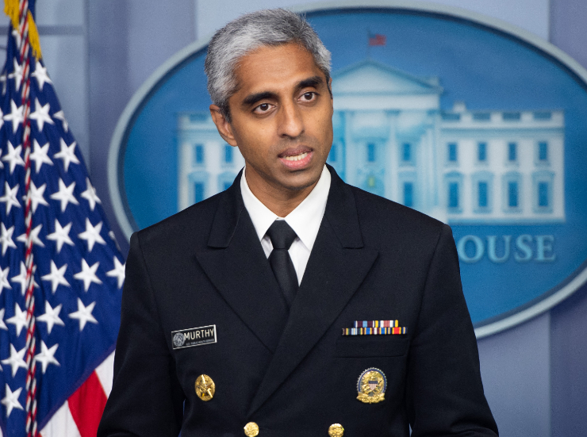
愛：在壓力下尋求和睦，一心追趕
美國衛生部長警告稱，社交媒體可能使年輕人處於危險之中
在13歲至17歲的美國青少年中，有高達95%的人使用社群媒體平台，其中三分之一是上癮的狀態
孩子平均使用社交媒體每天3個半小時，患抑鬱和焦慮症狀的風險是正常使用時間的兩倍

Slide 17
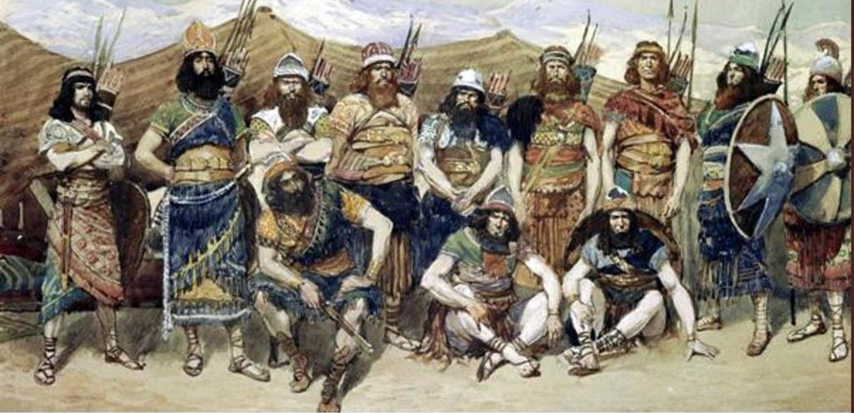
大衛“尋求和睦，一心追趕”的回報
耶西的兒子啊，
我們是幫助你的！
願你平平安安，
願幫助你的也都平安！
因為你的神幫助你。
(歷代志上12:18)

Slide 18
信：在患難時稱頌讚美 望：在恐懼中仰望恩典 愛：在壓力下尋求和睦

